Slide 1
PRUEBA NO PARAMÉTRICA: PRUEBA DE BARNARD

Slide 2




GRUPO 3
Diana
Sacsa
Milagros
Briceño
Estéfano Espinoza
Angie
Salinas

Slide 3
Aspectos Generales
1

Slide 4
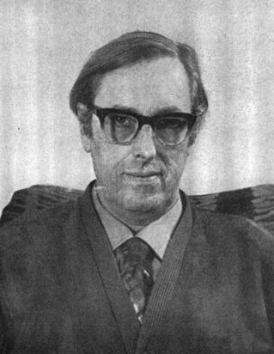
George Alfred Barnard :
George Alfred Barnard fue un estadístico británico que entre sus aportes se encuentra la aplicación por primera vez del muestreo Monte Carlo para evaluar la significación en un contraste de hipótesis (1963).
La prueba de Barnard examina las proporciones de dos variables categóricas usando tablas de contingencia 2 x 2.

Slide 5
Supuestos y Objetivos
2

Slide 6
SUPUESTOS
Se asume que las distribuciones de las dos muestras utilizadas son binomiales y no dependen una de la otra. Por ende, las respuestas de cada una de ellas también serán independientes.
Las variables de interés son de tipo cualitativa (nominal u ordinal). Si se trabaja con variables de tipo intervalo o razón, se deben dicotomizar.
OBJETIVOS
Determinar si los dos grupos difieren o uno es mayor que otro en las proporciones en la clasificación de la variable de estudio.
Analizar las posibles combinaciones de las proporciones de las variables nominales binarias que provienen de dos muestras independientes.

Slide 7
Marco Teórico
3

Slide 8
Pruebas para tablas de contingencia 2 x 2
Tabla de contingencia: Arreglo de filas y columnas, en el cual las intersecciones representan las frecuencias observadas.
Son fijos

Slide 9
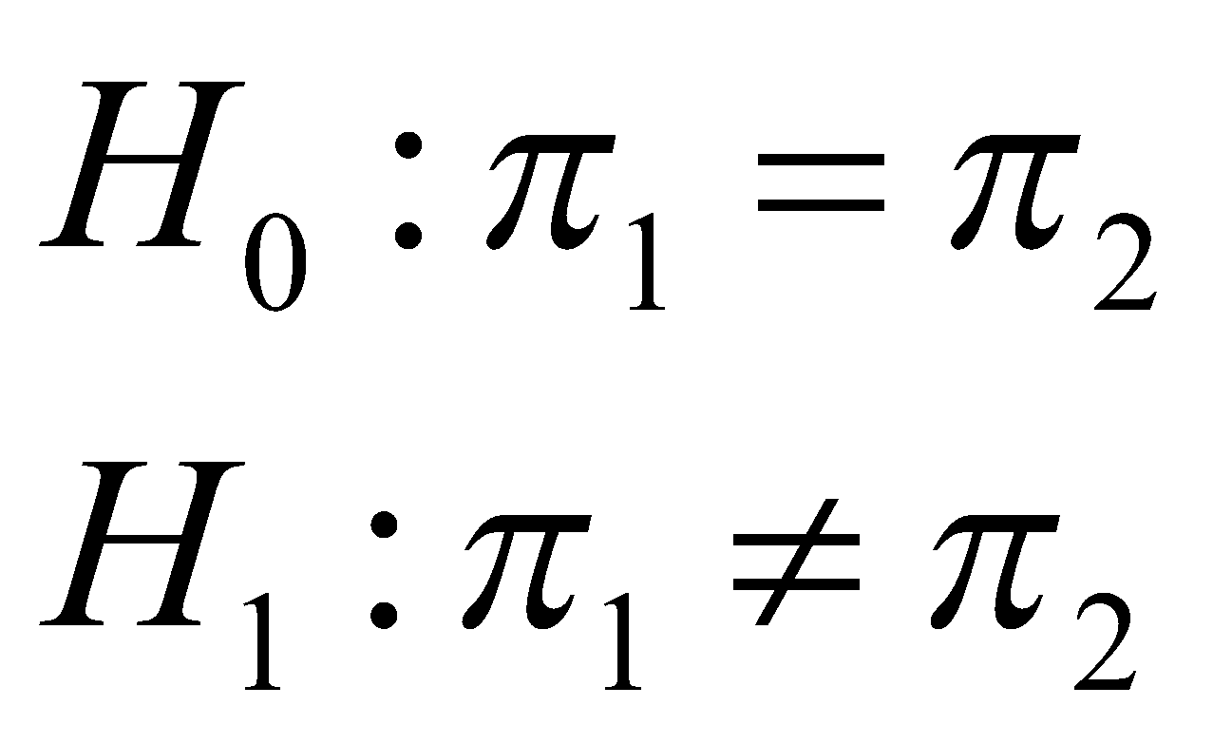
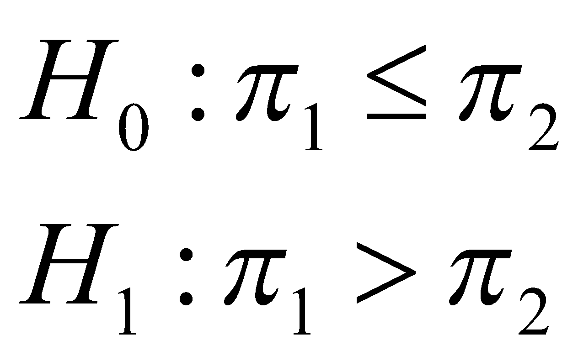
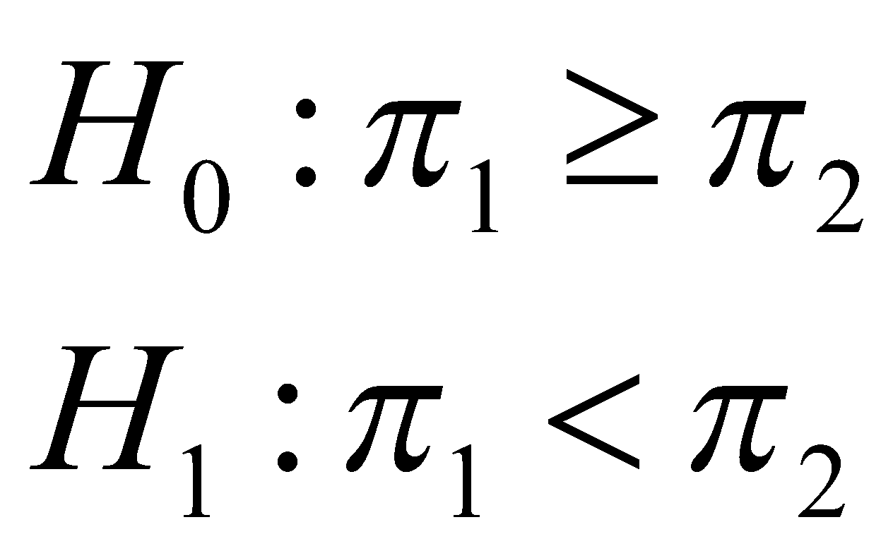
Pruebas para tablas de contingencia 2 x 2
Hipótesis a probar:
Bilateral
Unilateral
Donde, bajo el supuesto de que es cierta, los valores de las probabilidades de
éxito serían:
La probabilidad de tener un valor para y es:

Slide 10
Pruebas para tablas de contingencia 2 x 2
Para probar esta hipótesis existen dos pruebas:
Pruebas condicionadas:
-En donde los totales de las filas ( y ) son fijos.
-Fisher en 1934 propuso eliminar este parámetro ( ), condicionando el total de filas a los totales observados en la tabla de contingencia. Basándose en el principio de suficiencia y de estadísticos auxiliares.
Pruebas incondicionadas:
-En donde los totales de las filas ( y ) son aleatorios.
-Se propone considerar todos los valores posibles del parámetro para maximizar el resultado de la prueba.

Slide 11
Prueba de Barnard
Prueba no condicionada, por lo que se utilizará el siguiente procedimiento para el desarrollo de la prueba de hipótesis:
Los datos consisten en dos muestras independientes de dos poblaciones respectivamente.
Calcular el p-valor según la hipótesis alterna.
Bilateral
Unilateral

Slide 12

Prueba de Barnard
Teniendo la tabla de contingencia 2x2
 | Grupo 1
Grupo 2
Totales
$$\hat{p}=\frac{\left(n_{1}+n_{2}\right)}{\left(n_{1}+n_{2}+n_{3}+n_{4}\right)}$$
,
Notes:
Corregir p estimado

Slide 13
Prueba de Barnard
Estadístico De Puntuación:
Otra alternativa es con la varianza no agrupada (estadístico de Wald):

Slide 14
Prueba de Barnard
La probabilidad de observar X es:
Donde es el parámetro de molestia desconocido.
Unilateral
Bilateral

Slide 15
Aplicación
4

Slide 16
Caso
Se realizó un ensayo clínico aleatorizado a 30 individuos. 15 fueron inoculados con una vacuna antigripal de ADN recombinante y los otros 15 fueron inoculados con un placebo. 12 de los 15 vacunados (80%) con el placebo resultaron infectados al poco tiempo, mientras que 7 de los 15 vacunados con la dosis del recombinante (47%) resultaron infectados. Se realizó una tabla 2x2 y se busca conocer si la proporción de infectados en el grupo del placebo es el mayor que la proporción de infectados en el grupo de la vacuna experimental.
Infección | Tratamiento | Respuesta
 | Vacuna Placebo
Si No | 7 (47%) 12 (80%) 8 (53%) 3 (20%) | 19 11
Totales | 15 15 | 30

Slide 17
Inferencia estadística
Hipótesis a probar:
Nivel de significancia:
Prueba estadística:
Función creada:
Barnard.test()
Cálculo de p-valor:

Slide 18
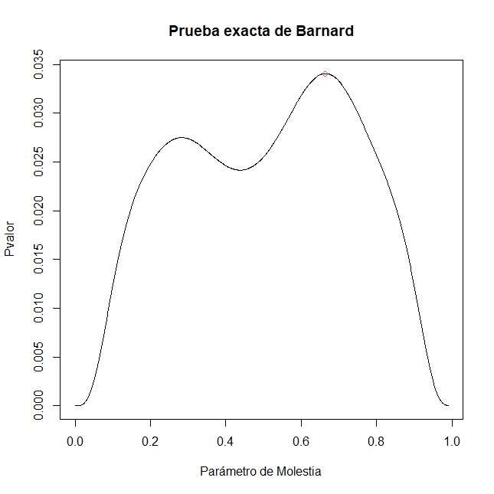
Conclusión:
Con un nivel de significancia de 0.05, existe suficiente evidencia estadística para rechazar la hipótesis nula. Por lo tanto, podemos concluir que la proporción de infectados que pertenecen al grupo de los que fueron inyectados con un placebo son mayores a la proporción de infectados que fueron inoculados con la vacuna recombinante.

Slide 19
Comparación con la prueba exacta de Fisher
tabla<-matrix(c(12,3,7,8),2,2) fisher.test(tabla, "g")
Fisher's Exact Test for Count Data
data: tabla
p-value = 0.06407
alternative hypothesis: true odds ratio is not equal to 1
95 percent confidence interval:
0.9138107 Inf
sample estimates:
odds ratio
4.330008

Slide 20
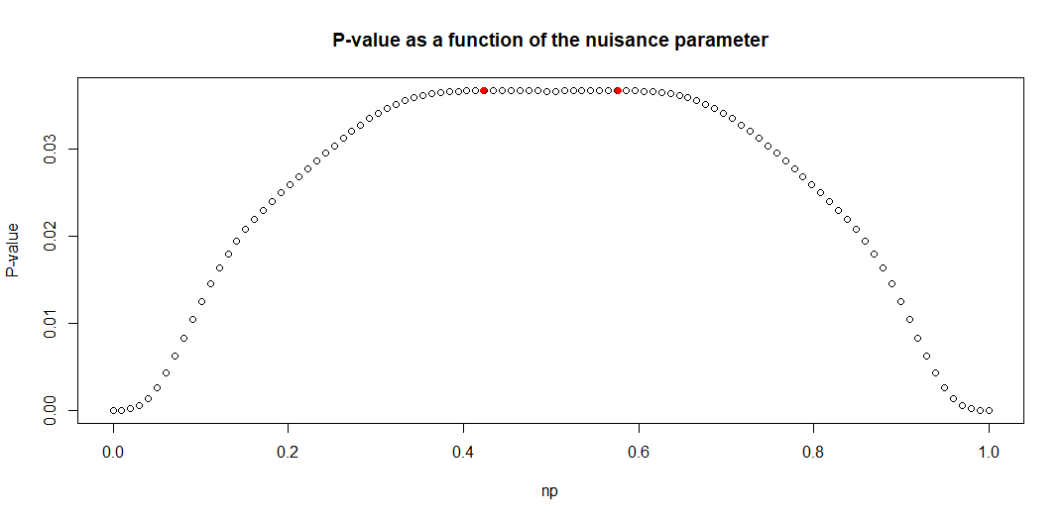
Resultados con R
Paquete Exact:
library(Exact)
tabla<- matrix(c(8,3,7,12),2,2) exact.test(tabla, method="CSM", alternative="g")
CSM Exact Test
data: 8 out of 15 vs. 3 out of 15
test statistic = NA, first sample size = 15, second sample size = 15,
p-value = 0.03669
alternative hypothesis: true difference in proportion is greater than 0
sample estimates:
difference in proportion
0.3333333

Slide 21
Resultados con R
Paquete DescTools:
library(DescTools)
tabla<-matrix(c(8,3,7,12),2,2) BarnardTest(tabla ,alternative = "g")
CSM Exact Test
data: 8 out of 15 vs. 3 out of 15
test statistic = NA, first sample size = 15, second sample size = 15,
p-value = 0.03669
alternative hypothesis: true difference in proportion is greater than 0
sample estimates:
difference in proportion
0.3333333

Slide 22
Conclusiones y Recomendaciones
5

Slide 23
CONCLUSIONES
Luego de comparar los resultados obtenidos tanto con la función creada como con las funciones existentes en el programa estadístico R se comprobó que ambos resultados son muy similares.
Comparando los resultados del test exacto de Barnard con la prueba exacta de Fisher, observamos que de este último se obtiene un p-valor con el cual se aceptaría la hipótesis nula. Entonces, vamos a preferir la prueba que tenga un resultado con mayor probabilidad de rechazar la hipótesis nula cuando esta sea falsa.

Slide 24
RECOMENDACIONES
Se recomienda aplicar la prueba exacta de Barnard para una muestra con valores pequeños (menores a 60), debido al gasto computacional que se da al generar todas las tablas posibles.

Slide 25
“Es fácil mentir con estadísticas. Es difícil decir la verdad sin estadísticas”
-Andrejs Dunkels

